Slide 1
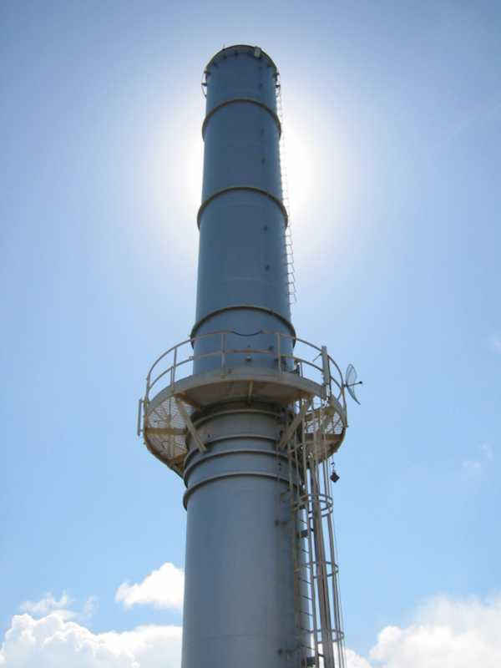
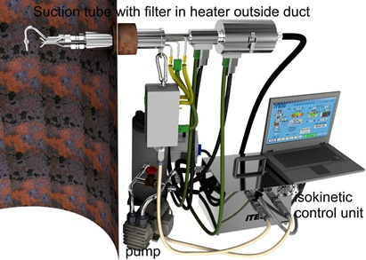
Bacagazı Ölçüm ve Örneklemeleri
Mustafa ALTUNDAĞ
Kimya Mühendisi
ÇED, İzin ve Denetim Genel Müdürlüğü
Laboratuvar, Ölçüm ve İzleme Daire Başkanlığı

Slide 2
Bacagazı Ölçüm ve Örneklemeleri
Baca gazı analizleri
Bacada Ölçüm
Karbon Monoksit
Karbon Dioksit
Kükürt Dioksit
Azot Oksitler
Okisejen
Toplam Organik Karbon
Hız
Sıcaklık
Basınç
Nem (Nem Probu İle) v.s.
Örnekleme
İzokinetik Örnekleme
Partikül Madde
Ağır Metal
PAH,
Dioksin ve Furanlar
Krom (+6)
Siyanür v.s
Sabit Akışta (İzokinetik Olmayan) Örnekleme
Uçucu Organik Bileşikler
Nem
Formaldehit v.s.
Numunenin Muhafazası ve Taşınması
Laboratuvarda Analiz.

Slide 3
Bacagazı Ölçüm ve Örneklemeleri
Bakanlığımızca Yetki Verilen Kapsam, Metotlar ve Parametreler ile İlgili Hususlar :
Mevzuatlar
Tayin edilecek parametre Sanayi Kaynaklı Hava Kirliliği Kontrol Yönetmeliği, Hava Kalitesi Değerlendirme ve Yönetimi Yönetmeliği ve Atıkların Yakılmasına İlişkin Yönetmelik gibi çevre mevzuatlarında yer almalı.
Metotlar
TS, ISO, EN, EPA, CARB, VDI, ASTM v.b. uluslararası kuruluşlarca kirletici parametrenin tayini için geliştirilmiş metotlar seçilmeli ve laboratuvarlarca yapılan çalışmalar bu metotlara göre yapılmalı.
İşletme içi metotlar
Laboratuvarlarca işletme içi metot geliştirilmiş ise validasyon ve verifikasyon çalışmaları ile geçerli kılma çalışmaları yapılmalı.
Akreditasyon
Yetki verilecek parametrenin tayin metodunda Laboratuvarın akreditasyonu olmalı

Slide 4
Bacagazı Ölçüm ve Örneklemeleri
Bakanlığımızca Yetki Verilen Kapsam, Metotlar ve Parametreler ile İlgili Hususlar :
Yetkin personel
Laboratuvarda çalışan personeller gerekli şartları sağlamalı (sertifika, diploma, sağlık raporu v.b.)
Cihaz, ekipmanlar ve malzemeler
Laboratuvarın kapsamına almak istediği metotlarla ilgili tüm cihaz ve ekipmanlar, sarp malzemeler, sertifikalı referans malzemeler v.b. metotlarda belirtildiği gibi temin edilmeli,
Laboratuvar Şartları
Laboratuvarlar metotlarda belirtilen şartlara göre tasarlanmalı

Slide 5
Bacagazı Ölçüm ve Örneklemeleri
Ölçüm ve Örneklemeler ile İlgili Hususlar :
Ölçüm ve örneklemeler yapılmadan önce ölçüm yerinde iş güvenliği ile ilgili hususlara dikkat edilmeli, iş güvenliği ile ilgili önlemler alınmalıdır.
Ölçüm yerinin TS 15259 yada EPA 1 standartlarında belirtilen koşulları sağlayıp sağlamadığı kontrol edilmelidir. Ölçüm yeri bu metotlara uygun olarak seçilmelidir. Bunun için ölçüm yerinde önceden fizibilite çalışması yapılmalıdır.
Ölçüm yapılan yerde homojen bir gaz akışı olmalıdır.
Tesis tam kapasite çalışırken en az üç ölçüm yapılmalıdır.
Ölçüm öncesi ölçüm planı hazırlanmalıdır. (cihaz, ekipman, personel, parametre)
Tüm formlar, cihaz kullanım talimatları, analiz talimatları ve kullanılan kimyasalların MSDS raporları ölçüm personelinin yanında olmalıdır.
Doldurulan formlar ve cihaz çıktıları ile raporlama için gerekli tesis bilgileri gibi bilgiler eksiksiz hazırlanmalıdır.
Tüm ölçümler öncesi nem, basınç sıcaklık ve hız gibi yardımcı parametreler ölçülmelidir.

Slide 6
Bacagazı Ölçüm ve Örneklemeleri
Bacagazını Yerinde Ölçüm
Elektrokimyasal hücre metodu, FTIR, NDIR, FID, Kemülülisans, Uv Spektro, Paramanyetik O₂ v.b. Ölçüm teknolojileri ile çalışan analizörler kullanılarak bacagazını (Yanma gazları, TOC) yerinde ölçüm yapmak mümkündür.
Yerinde Ölçüm yapan cihazların yöntem olarak iki prensipte ölçüm yapmaktadır;
Ekstraktif numune alma işleminde gazlar, cihaza taşınmadan önce aerosellerin, parçacıklı maddenin ve diğer bozucu maddelerin uzaklaştırılması için şartlandırılır.
Ekstraktif olmayan numune alma sisteminde ölçmeler yerinde yapılır ve numuneye sadece filtreleme işlemi uygulanır.

Slide 7
Bacagazı Ölçüm ve Örneklemeleri
Örneklemeler
Bacagazını yerinde ölçüm yapılamayan durumlarda, bacagazı uygun metotlar ile uygun şartlarda katı veya sıvı absorbanslara alınır.
Aborbanslara örneklenen numuneler metotlarda belirtilen muhafaza koşullarında laboratuvara getirilerek analiz edilir.
Örneklenen numuneler için örnekleme ve analiz işlemleri arasındaki sürenin kısa olması istenir. Birçok metot bu süre için sınırlama koymaktadır.
Örneklenen numuneler eğer soğuk ortamda muhafaza edilmeli ve taşınmalı ise örneklem personelinin yanında ve araçlarında uygun soğutucu ekipmanlar bulunmalıdır.
Örnekleme ekipmanlarında örnekleme öncesi kirlilik istenmeyen bir durumdur. Bu nedenle metotlarda yer alan ekipman şartlandırma kurallarına dikkat edilmelidir.
Her örnekleme öncesi ve sonrası sisteme kaçak testi uygulanmalıdır. Sistem izin verilen kaçak oranları metotlarda belirtilmekte olup belirtilenden yüksek kaçak olan bir örnekleme düzeneği ile örnekleme işlemi yapılmamalıdır.

Slide 8
Bacagazı Ölçüm ve Örneklemeleri
Örneklemeler
Bacagazında örnekleme işlemi sabit akış ve izokinetik ve izokinetik- yan akışlı olarak üç şekilde yapılmaktadır.
1. Sabit akış Örnekleme :
Sabit akış örneklemelerde metotlarda belirtilen örnekleme debisine uygun bir pompa ile örnekleme yapılmalıdır. Örnekleme debisinin alt ve üst limitlerine uyulmalıdır.
2. İzokinetik Örnekleme:
İzokinetik olarak örneklenen tüm metotlar örnekleme ile ilgili genel kuralları partikül madde örnekleme metotlarına göre belirler.
Örneğin EPA 29 ağır metal örneklemesi EPA 5’ e göre yapılır. TS EN 14385 ağır metal örneklemesi TS EN 13284-1’e göre yapılır.
Bu nedenle emisyon laboratuvarı personellerinin partikül madde örnekleme metotlarına (TS ISO 9096, TS EN 13284-1, EPA 5, EPA 17) hakim olması önemlidir.
İzokinetiklik, baca gazı hızının örnekleme hızına eşit olmasıdır.

Slide 9
Bacagazı Ölçüm ve Örneklemeleri
Örneklemeler
3. Yan akışlı izokinetik örnekleme:
Bazı metotlar, izokinetik örnekleme yapılırken sisteme bir T bağlantısı ve ikinci bir pompa ilavesi ile yan akışlı bir örnekleme sistemini tarif eder (örn: EN 1911, EN 1948-1, ISO 11338-1).
Yan akışlı örnekleme yapılmasındaki amaç; absorbanlama verimini yüksek olmasını sağlamaktır. Absorbansdan yüksek hızda akış geçerse absorpsiyon verimi düşebilir.
İzokinetik örneklemelerde , örnekleme cihazlarının ilgili menülerine mutlak nem değeri girilmelidir. Mutlak nem değeri girilmez ise izokinetiklikten nem oranı kadar sapma olur.
İzokinetiklik oranından sapma ile ilgili sınırlar metotlarda belirtilmektedir. Bu sınırlara uyulmalı, izokinetiklikten sapma sınırların dışına çıkmış ise örnekleme işlemi tekrarlanmalıdır.

Slide 10
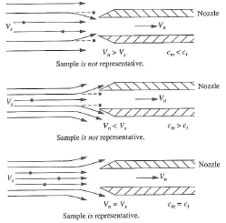
Bacagazı Ölçüm ve Örneklemeleri
İzokinetiklik
İzokinetik numune alma: Numune alma probunun girişindeki (nozuldaki) gaz hızı (vn) ve yönünün, bacadaki numune alma noktalarındaki gazın hızı (vs) ve yönü ile aynı olduğu akış hızında numune alma.
Isokinetic oranı (%) = Gerçek örnekleme akış hızı /Gerekli numune akış hızı X 100

Slide 11
Bacagazı Ölçüm ve Örneklemeleri
Başlıca Ölçüm, Örnekleme ve Analiz Metotları
Metot / Parametre | Hız (TS ISO 10780)
Prensip | Gaz akışının ortalama hızı, borunun kesitinde belirli noktalarda azami hızı (v) belirlemek için kullanılan Pitot tüpü vasıtasıyla tayin edilir.
Cihaz ve Ekipman | Baca Gazı Hızını tespit edebilmek amacıyla basıç farkını ölçmek için L tipi ve S tipi pitot tüpleri kullanılmaktadır.
Önemli Hususlar | Baca eksenine göre gaz akışının açısı 15°‘den daha az olmalıdır Pitot tüpünün kullanılacağı kesit alanının her hangi bir noktasında ters akışı bulunmamalıdır. Asgarî hızın, akış hızı ölçümü için kullanılan metodun tayin sınırından daha yüksek olması, En yüksek ve en düşük mevzi gaz hızlarının birbirine oranının 3:1’den daha az olması. Borunun iç çapında, hızın ölçüldüğü yere alt ve üst akış da en az 5 hidrolik çap mesafede ani değişiklikler olmamalıdır. Her hız ölçme noktasındaki mutlak sıcaklık, borunun kesit alanındaki ortalamadan % 5den daha fazla sapmamalıdır.

Slide 12
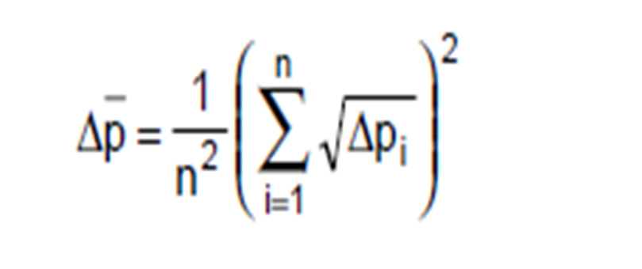
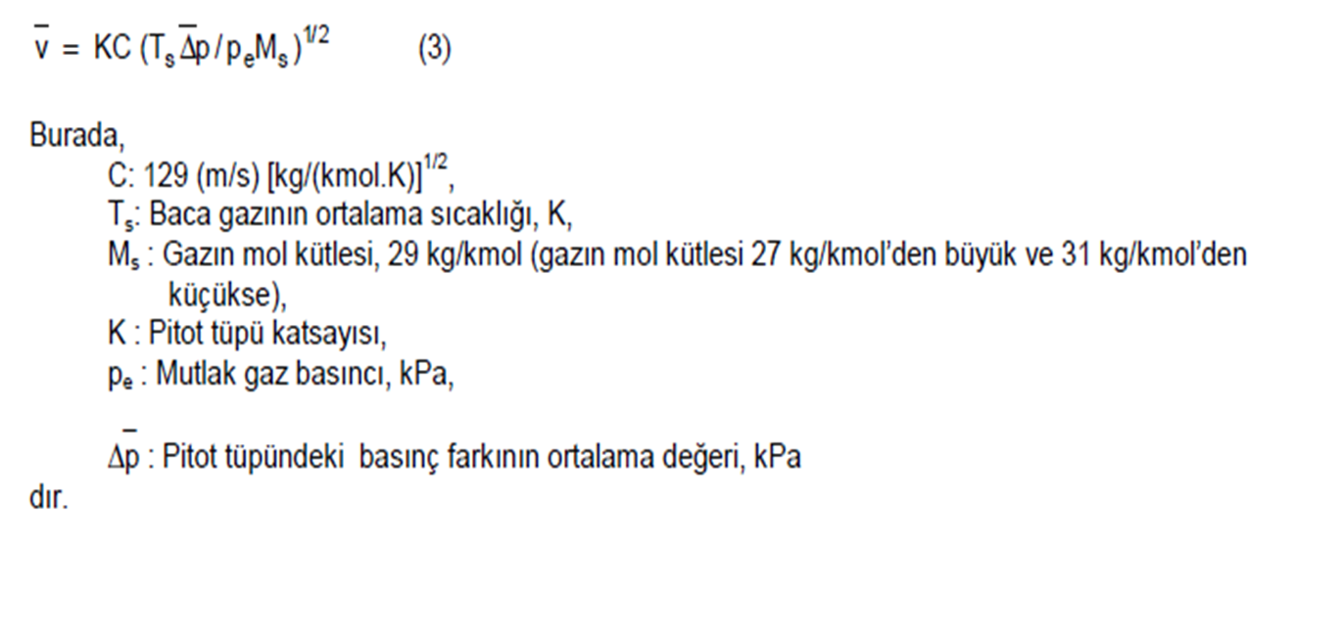
Bacagazı Ölçüm ve Örneklemeleri
Başlıca Ölçüm, Örnekleme ve Analiz Metotları
Metot / Parametre | Hız (TS ISO 10780)
Pitot Tüpü Ortalama Basınç Farkı, Δp
Pitot tüpü ortalama basınç farkı, Δp , aşağıdaki bağıntı ile bulunur.
Numune alma düzleminde ortalama gaz hızı, aşağıdaki bağıntı ile hesaplanır.

Slide 13
Bacagazı Ölçüm ve Örneklemeleri
Başlıca Ölçüm, Örnekleme ve Analiz Metotları
Metot / Parametre | Nem (EPA 4)
Örnekleme Şekli | Sabit Akış (< 21 l/dk) Not: Eğer isokinetik örnekleme ile birlikte Nem tayini yapılıyorsa örnekleme debisi 21 l/dk olacak şekilde nozul seçilmelidir.
Örnekleme Düzeneği | Isıtılmış ve bir parçacık filtresi ile donatılmış, paslanmaz çelik veya cam prob, Cam impinger serisi
Absorbans | Su
Analiz | Gravimetrik veya volumetrik
Açıklama | 21 lt/dak’yı geçmeyecek bir akış hızında en az 600 lt örnek toplanır. Örnekleme süresi boyunca silika jel çıkışındaki sıcaklığın 20 °C’yi geçmemesi sağlanacak şekilde buz takviyesi yapılır. Örnekleme zincirinde kullanılan hortumda ve bağlantı ekipmanlarında yoğuşmanın olmamalıdır. Nemli baca gazının içerisindeki partikül maddenin alınmalıdır.. Bu nedenle partikül maddenin tutulması için filtre kartuşu kullanılır. Isıtmalı prob 120 ºC’ye veya daha fazla bir sıcaklığa ısıtılacak şekilde dizayn edilmelidir.

Slide 14
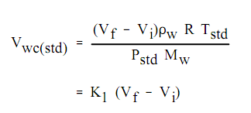

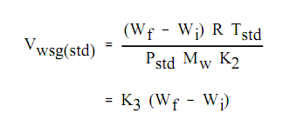


Bacagazı Ölçüm ve Örneklemeleri
Başlıca Ölçüm, Örnekleme ve Analiz Metotları
Metot / Parametre | Nem (EPA 4)
Yoğunlaşan Su Buharı Hacmi:
V(wc)(std): Yoğunlaşan su buharı hacmi,m³
Vf: İmpingerlerdeki son hacim (ml)
Vi: İmpingerlerdeki ilk hacim (ml)
Silika Jelde Toplanan Su Hacmi:
Vwsg(std): Silikajelde toplanan su hacmi, m³
Wf: Son tartım(silika jel + impinger),g
Wi: İlk tartım(silika jel + impinger),g

Slide 15
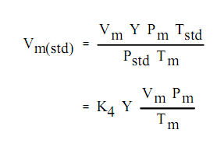
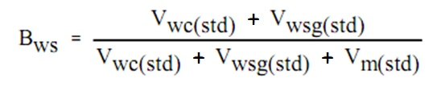
Bacagazı Ölçüm ve Örneklemeleri
Başlıca Ölçüm, Örnekleme ve Analiz Metotları
Metot / Parametre | Nem (EPA 4)
Numune gaz hacmi:
Vm(std): Numune gaz hacmi, m³
K₄: 0.3855 ⁰K/mmHg
Y: Kuru gaz ölçer kalibrasyon faktörü
Vm: Kuru gaz hacmi, m³
Pm: Kuru gaz ölçerdeki mutlak basınç, mmHg
Tm: Kuru gaz ölçerdeki mutlak sıcaklık,⁰K
Nem Muhtevası (Bws):
Not: Bu formüllerde standart sıcaklık 293 K kullanılmıştır, Ülkemizde ise standart sıcaklık 273 k’dir. Bu nedenle K₁, K₃ ve K₄ sabitlerinin 273 K’ göre düzeltilmesi gerekmektedir.

Slide 16
Bacagazı Ölçüm ve Örneklemeleri
Başlıca Ölçüm, Örnekleme ve Analiz Metotları
Metot / Parametre | Nem (İşletme içi Metot – Dijital Nem Sensörü)
Açıklama | Baca gazında nem ölçümü için Standart Metotlar dışında işletme içi dijital sensörlü nem probları da kullanılmaktadır. İşletme içi metotların, Standart metotlar ile metot geçerli kılma çalışması yapılmalıdır. Dijital sensörlü nem probu kullanıldığında ölçülen nemin mutlak nem mi? Yoksa bağıl nem mi? olduğu hususu önemlidir. Bazı cihazlar sadece bağıl nem sonucu vermektedir. Bu gibi durumlarda ölçülen bağıl nemden mutlak nem hesaplanmalı ve hesaplamalarda mutlak nem kullanılmalıdır. Ayrıca izokinetik örnekleme cihazlarına ölçülen nem muhakkak girilmelidir. İzokinetik örnekleme cihazına ölçülen nem girilmez ise % nem oranı kadar izokinetiklikten sapma olur.

Slide 17
Bacagazı Ölçüm ve Örneklemeleri
Başlıca Ölçüm, Örnekleme ve Analiz Metotları
Metot / Parametre | TS EN 13649 (Uçucu Organik Bilşikler)
Örnekleme Şekli | Sabit Akış (0,1-0,5 l/dk)
Örnekleme Düzeneği | Çelik prob
Absorbans | Aktik karbon,
Muhafaza | Numune almayı takiben, tüpler serin ve karanlık bir ortamda taşınmalıdır. 7 gün içinde analiz edilmeyecekse 4 °C altında muhafaza edilmelidir.
Analiz | GC
Açıklama | Bu standard 0,5 - 2000 mg/m3 aralığındaki kütle derişimleri için kullanılır. Ölçülü bir hacimdeki gazda bulunan organik bileşikler aktif karbon üzerine adsorbe edilebilir olmalıdır. Ölçmelerde girişime neden olabilecek tanecik halindeki madde uzaklaştırılmalıdır. Suyun yoğuşması önlenmelidir. Absorbansdan geçen gazının sıcaklığı, adsorpsiyon süresince 40 °C’yi geçmemelidir.

Slide 18
Bacagazı Ölçüm ve Örneklemeleri
Başlıca Ölçüm, Örnekleme ve Analiz Metotları
Metot / Parametre | TS EN 13649 (Uçucu Organik Bilşikler)
Açıklama | Bacagazı yoğuşmaya neden olacak derecede nemli ise veya organik bileşiklerin kütle derişimlerinin sorbent borularının kapasitesini aşma riski varsa, seyreltme yapılmalıdır. Toplam örnekleme hacmi 100 mg’lık aktif karbon tüpü için 10 L ile 50 L arasında, hacimsel akış hızı, 0,1 L/min’lik ile 0,5 L/dak arasındadır olmalıdır. Her tüp serisi için en az iki tanık tüp analiz edilmelidir. Tanık değeri, ilgili bileşiğin emisyon sınır değerinin %5’inden daha büyük olan numune değerine eşdeğer ise, numune alma işlemi tekrar edilmelidir. Her bir organik bileşiğin absorbansı, çözücüsü ve analiz cihazı farklılıklar gösterebilir, aranılan parametreye göre absorbans ve çözücü belirlemek gerekmektedir. Bunun için MDHS 96 Niosh v.b. Kaynaklar kullanılabilinir.

Slide 19
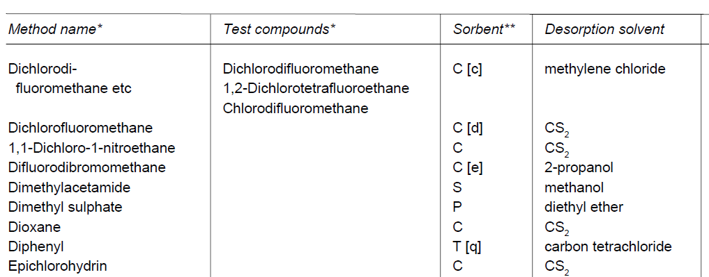
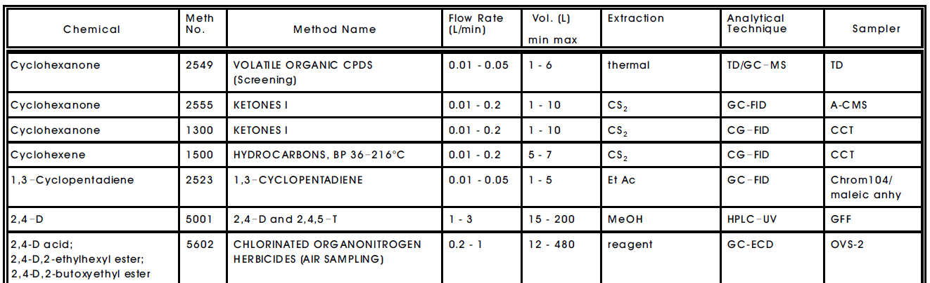
Bacagazı Ölçüm ve Örneklemeleri
Başlıca Ölçüm, Örnekleme ve Analiz Metotları
Metot / Parametre | TS EN 13649 (Uçucu Organik Bilşikler)
MDHS 96
Niosh Metot List

Slide 20
Bacagazı Ölçüm ve Örneklemeleri
Başlıca Ölçüm, Örnekleme ve Analiz Metotları
Metot / Parametre | Yanma Gazı Ölçümleri TS ISO 7935 – SO2 Ölçümü TS ISO 12039 – CO, CO2, O2 Ölçümü EPA CTM 022 – NO, NO2, NOx Ölçümü EN 14789 – O2 Ölçümü EN 15058 – CO Ölçümü EN 14792 – Nox Ölçümü EN 14791 – SO2 Örneklemesi ve Analizi
Önemli Hususlar | Örnekleme sistemine hava girişi veya sistemden dışarıya gaz kaçağı olmamalıdır Şartlandırılarak ölçüm hücresine taşınan numunenin ölçüm hücresine girmeden önce neminin alınması için uygun bir düzenek eklenmelidir. Baca gazları, toz ve kurum gibi partikül maddelerden temizlenebilmeleri için filtreden geçirildikten sonra analiz sistemine verilmelidir. Tesis, ölçümler sırasında tam kapasite ile çalışmalıdır. Sürekli rejimde çalışan tesislerde en büyük yükte en az üç ölçüm yapılmalıdır.

Slide 21
Bacagazı Ölçüm ve Örneklemeleri
Başlıca Ölçüm, Örnekleme ve Analiz Metotları
Metot / Parametre | Yanma Gazı Ölçümleri
Önemli Hususlar | Baca Gazı ölçüm cihazının izlenebilir referans gazlarla doğrulaması yapılır. Cihaz ölçüm konumuna geçtikten sonra uygun bağlantı hortumlarının uygun yerlerde olduğu bir kez daha kontrol edilerek kaçak testi yapılması gerekir. Kükürt dioksit ve Azot Oksitlerin kayıplarını önlemek ve yanlış okumalara yol açmamak için numune alma hattı ısıtılmalıdır. Gaz ölçümü kapsamında yapılan deneylerle birlikte kütlesel debi hesaplamalarının yapılabilmesi için hız, sıcaklık ve nem ölçümlerinin de yapılması gerekmektedir. Ölçüm Süresi: Ölçüm süreleri belirlenirken sensör tepki süresi (T90) esas alınmalıdır. (T90) : Bunun için Analizöre probun ucundan referans gaz verilmeli ve analizörün verilen referans gazın konsantrasyonunun % 90’ını okuduğu zaman bulunmalıdır. Ölçüm süresi mevzuatlarda yada standartlarda aksi belirtilmiyorsa 4xT90 süresi kadar olmalıdır. İki ölçüm arasında bekleme zamanı ise 3xT90 olmalıdır.

Slide 22
Bacagazı Ölçüm ve Örneklemeleri
Başlıca Ölçüm, Örnekleme ve Analiz Metotları
Metot / Parametre | EPA 5 Baca dışı / EPA 17 (Baca içi) (Partikül Madde)
Örnekleme Şekli | İzokinetik
Örnekleme Düzeneği | Cam, kuvarz veya çelik
Absorbans | Cam elyaf filtre
Filtre Şartlandırma | Etüvde 105 ⁰C de 2-3 saat saat desikatörde 2 saat
Nozul Çapı | 3,2 mm’den büyük (tavsiye edilen 6,4 mm’den büyük)
Filtre verimi (0,3 pm) | > % 99,7
Sızıntı deneyi | < % 2
İzokinetik oranı | %90-%110
Analiz | Gravimetrik
Açıklama | Örnekleme yeri EPA 1’e göre seçilir. Her ölçüm için mutlaka tanık numune alınmalıdır.

Slide 23
Bacagazı Ölçüm ve Örneklemeleri
Başlıca Ölçüm, Örnekleme ve Analiz Metotları
Metot / Parametre | TS ISO 9096 (Partikül Madde)
Örnekleme Şekli | İzokinetik
Örnekleme Düzeneği | Cam, kuvarz veya çelik
Absorbans | Cam elyaf, kuvarz elyaf yada teflon filtre
Filtre Şartlandırma | Etüvde 160 ⁰C de 1 saat desikatörde 8 saat
Nozul Çapı | 4 mm’den büyük (tavsiye edilen 8 mm’den büyük)
Filtre verimi (0,3 pm) | > % 99,5
Sızıntı deneyi | < % 2
İzokinetik oranı | %95-%115
Analiz | Gravimetrik
Açıklama | Örnekleme yeri EN 15259’a göre seçilir. Metodun çalışma aralığı 20 mg/m³ - 1000 mg/m³’dür Her ölçüm için mutlaka tanık numune alınmalıdır. Tanık numunede toplanan partikül kütlesinin gerçek numunede toplanan partikül kütlesine oranı 1/5 veya ELD değerinin % 10’dan büyük olmamalıdır.

Slide 24
Bacagazı Ölçüm ve Örneklemeleri
Başlıca Ölçüm, Örnekleme ve Analiz Metotları
Metot / Parametre | TS EN 13284-1(Partikül Madde)
Örnekleme Şekli | İzokinetik
Örnekleme Düzeneği | Cam, kuvarz veya çelik
Absorbans | Cam elyaf, kuvarz elyaf yada teflon filtre
Filtre Şartlandırma | Etüvde 160 ⁰C de 1 saat desikatörde 8 saat
Nozul Çapı | 6 mm’den büyük (tavsiye edilen 8 mm’den büyük)
Filtre verimi (0,3 pm) | > % 99,5
Sızıntı deneyi | < % 2
İzokinetik oranı | % 95 - % 115
Analiz | Gravimetrik
Açıklama | Örnekleme yeri EN 15259’a göre seçilir. Metodun çalışma aralığı 5 mg/m³ - 50 mg/m³’dür Her ölçüm için mutlaka tanık numune alınmalıdır. Tanık numunede toplanan partikül kütlesinin gerçek numunede toplanan partikül kütlesine oranı 1/5 veya ELD değerinin % 10’dan büyük olmamalıdır.

Slide 25
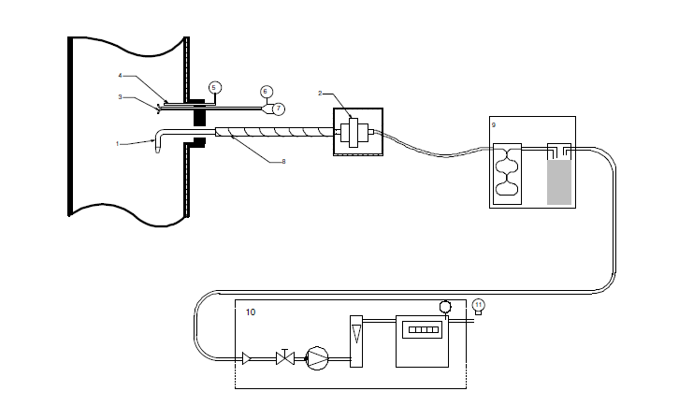
Bacagazı Ölçüm ve Örneklemeleri
Başlıca Ölçüm, Örnekleme ve Analiz Metotları
Metot / Parametre | TS EN 13284-1 ve TS ISO 9096 (Partikül Madde)
Baca Dışı Partikül Örnekleme
1) Başlık; (2) Isıtıcılı filtre tutucu; (3) pitot tüpü; (4) sıcaklık probu; (5) sıcaklık ölçer; (6) statik basınç ölçer; (7) diferansiyel basınç ölçer; (8) isıtıcılı prob (9) gaz kurutma cihazı; (10) vakum ünitesi akış kontrolü ve gaz sayacı; (11) Barometre

Slide 26
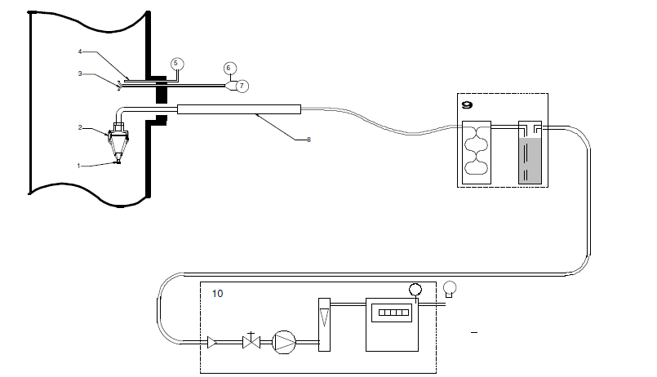
Bacagazı Ölçüm ve Örneklemeleri
Başlıca Ölçüm, Örnekleme ve Analiz Metotları
Metot / Parametre | TS EN 13284-1 ve TS ISO 9096 (Partikül Madde)
Baca içi Partikül örnekleme
Başlık; (2) Filtre tutucu; (3) pitot tüpü; (4) sıcaklık probu; (5) sıcaklık ölçer;
(6) statik basınç ölçer; (7) diferansiyel basınç ölçer; (8) isıtıcılı/izoleli prob
(9) gaz kurutma cihazı; (10) vakum ünitesi akış kontrolü ve gaz sayacı

Slide 27
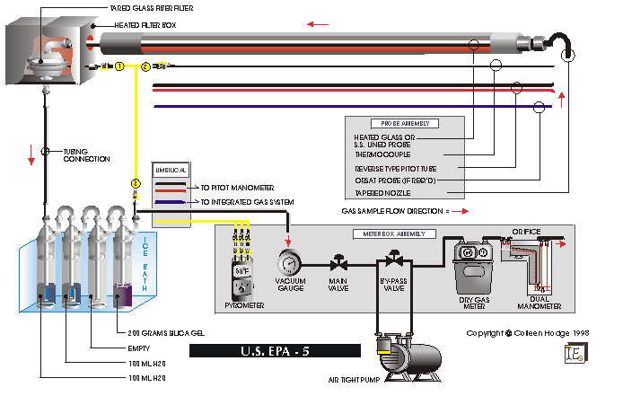
Bacagazı Ölçüm ve Örneklemeleri
Başlıca Ölçüm, Örnekleme ve Analiz Metotları
Metot / Parametre | EPA 5 Baca dışı (Partikül Madde)

Slide 28
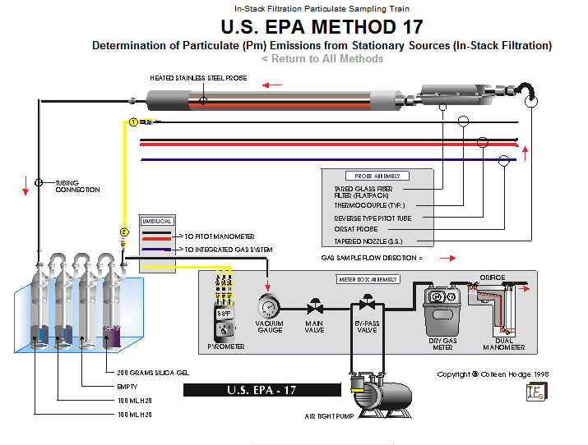
Bacagazı Ölçüm ve Örneklemeleri
Başlıca Ölçüm, Örnekleme ve Analiz Metotları
Metot / Parametre | EPA 17 Baca içi (Partikül Madde)

Slide 29
Bacagazı Ölçüm ve Örneklemeleri
Başlıca Ölçüm, Örnekleme ve Analiz Metotları
Metot / Parametre | EPA 29 /Ağır Metaller (Sb , As, Ba, Be, Cd, Cr, Co, Cu, Pb, Mn, Hg, Ni, P, Se, Ag, Tl ve Zn)
Örnekleme Şekli | İzokinetik (EPA5)
Örnekleme Düzeneği | Cam veya Kuvars Malzeme
Absorbans | HNO3/H2O2 Çözeltisi + KMNO4 / H2SO4 çöz( Hg Örneklenecekse)
Muhafaza
Analiz | AAS, ICP-OES, ICP MS
Açıklama | ICP için yaklaşık analitik dedeksiyon limitleri : Sb (32 ng/ml), As (53 ng/ml), Ba (2 ng/ml), Be (0.3 ng/ml),Cd (4 ng/ml), Cr (7 ng/ml), Co (7 ng/ml), Cu (6 ng/ml), Pb (42 ng/ml), Mn (2 ng/ml), Ni (15ng/ml), P (75 ng/ml), Se (75 ng/ml), Ag (7 ng/ml), Tl (40 ng/ml), ve Zn (2 ng/ml). AAS için yaklaşık analitik dedeksiyon limtileri: Sb (200 ng/ml), As (2 ng/ml), Ba (100 ng/ml), Be (5 ng/ml), Cd (5 ng/ml), Cr (50 ng/ml), Co (50 ng/ml), Cu (20 ng/ml), Pb (100 ng/ml), Mn (10 ng/ml), Ni (40 ng/ml), Se (2 ng/ml), Ag (10 ng/ml), Tl (100 ng/ml), ve Zn (5 ng/ml).

Slide 30
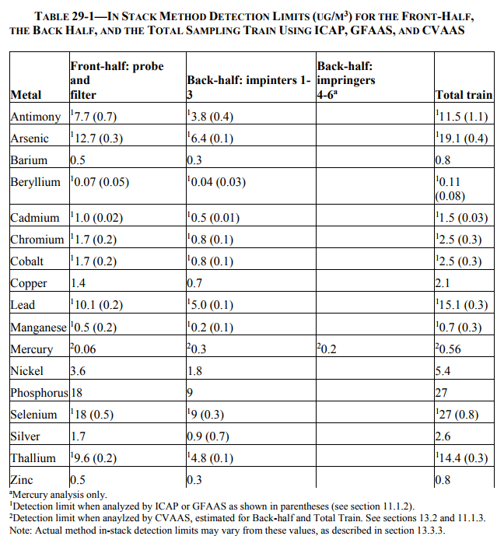
Bacagazı Ölçüm ve Örneklemeleri
Başlıca Ölçüm, Örnekleme ve Analiz Metotları
EPA 29 /Ağır Metaller

Slide 31
Bacagazı Ölçüm ve Örneklemeleri
Başlıca Ölçüm, Örnekleme ve Analiz Metotları
Metot / Parametre | TS EN 14385 /Ağır Metaller (As, Cd, Cr, Co, Cu, Mn, Ni, Pb, Sb, TI ve V)
Örnekleme Şekli | İzokinetik (TS EN 13284-1) İzokinetik – Yan akışlı (TS EN 13284-1)
Örnekleme Düzeneği | Cam, Kuvars, PTFE veya Titanyum Malzeme
Absorbans | HNO3/H2O2 Çözeltisi
Muhafaza | Numuneler PE şişelerde 6 °C'nin altındaki bir sıcaklıkta taşınmalı ve saklanmalıdır. En geç 2 hafta içinde analiz edilmelidir.
Analiz | AAS, ICP-OES, ICP MS
Açıklama | Yöntem, 0,005 mg/m³ - 0,5 mg/m³ aralığında geçerlidir. Analitik prosedürler ve / veya numune alma prosedürleri, her element için tespit limitinin en az 1 μg / m³ olması gerektiği şekilde düzenlenmelidir. Üçüncü emici elemanın kütle konsantrasyonu toplamın % 10'undan fazla ise bir veya daha fazla element için örneklenen gaz konsantrasyonu, daha sonra genel sonuç reddedilir.

Slide 32
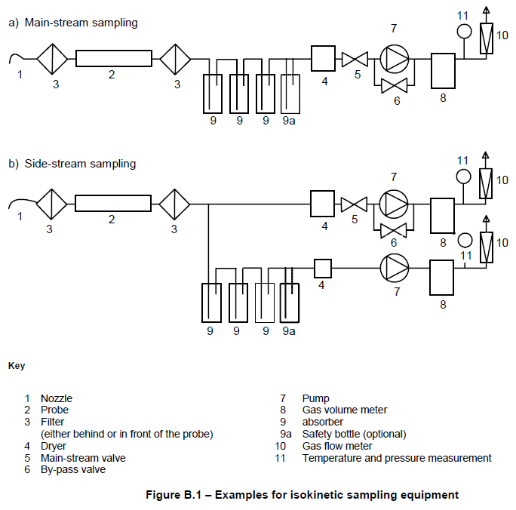
Bacagazı Ölçüm ve Örneklemeleri
Başlıca Ölçüm, Örnekleme ve Analiz Metotları
TS EN 14385 /Ağır Metaller
Eğer yan akışlı sistem seçilirse ana ve yan akış oranları ±%10 da sabit tutulmalıdır.

Slide 33
Bacagazı Ölçüm ve Örneklemeleri
Başlıca Ölçüm, Örnekleme ve Analiz Metotları
Metot / Parametre | EPA 26A /Halojenler (HCl, Hbr, HF, Cl₂, Br₂, )
Örnekleme Şekli | İzokinetik (EPA 5)
Örnekleme Düzeneği | Cam, Kuvars (Bağlantı elemanları Teflon olabilir.)
Absorbans | 0,1 N H2SO4 ve 0,1 N NaOH
Muhafaza | Toplanan HCl ve Cl₂ 4 hafta içinde analiz edilmelidir.
Analiz | İyon Kromotografisi
Açıklama | Sülfirik asit çözeltisi halidleri (HBR, HF, HCl) absorblarken Halojenlerin geçmesine izin verir, Sodyumhidroksit çözeltisi halojenleri absorblar. HCl için dedeksiyon limiti 0,2 µg/ml dir. Diğer parametrelerde HCl dedeksiyon limitine benzer olmalıdır.

Slide 34
Bacagazı Ölçüm ve Örneklemeleri
Başlıca Ölçüm, Örnekleme ve Analiz Metotları
Metot / Parametre | TS EN 1911 (HCl)
Örnekleme Şekli | Sabit Akış (2 -3 l/dk örnekleme debisi) İzokinetik (yan akışlı , 2 -3 l/dk debi) (TS EN 13284-1) İzokinetik (TS EN 13284-1)
Örnekleme Düzeneği | Cam, Kuvars (Bağlantı elemanları PTFE olabilir.)
Absorbans | Saf su
Muhafaza | Toplanan HCl ve Cl₂ 4 hafta içinde analiz edilmelidir.
Analiz | Gümüş titrasyon: potansiyometrik yöntemi Metodun dedeksiyon Limiti 0,5-1 mg/l aralığındadır. Civa-tiyosiyanat spektrofotometri Metodun dedeksiyon limiti 0,05-0,1 mg/l aralığındadır. İyon Değişimi Kromatografisi Metodun dedeksiyon limiti 0,05-0,1 mg/l aralığındadır.
Açıklama | Metot bacagazında 1 mg/m³ ile 5000 mg/m³ arasında HCl konsantrasyonu için geçerlidir. İlk impingerda absorbans verimliliği % 95 den büyük olmalıdır. İmpingerlardaki numuneler ayrı ayrı analizlenmeli ve ilk impingerdaki absorbsiyon verinliliği % 95 den büyük olmalıdır. Bu şart sağlanmıyorsa izokinetik örnekleme yan akışlı olmak zorundadır. Şahit numune konsantrasyonu ELV’ nin %10’ndan küçük olmalıdır.

Slide 35
Bacagazı Ölçüm ve Örneklemeleri
Başlıca Ölçüm, Örnekleme ve Analiz Metotları
Metot / Parametre | TS ISO 15713 (HF)
Örnekleme Şekli | Sabit Akış (2 -6 l/dk örnekleme debisi) İzokinetik (TS EN 13284-1)
Örnekleme Düzeneği | Cam, (Bağlantı elemanları PTFE olabilir.)
Absorbans | NaOH
Muhafaza
Analiz | İyon Seçici Elektrot
Açıklama | Metot bacagazında 0,1 mg/m³ ile 200 mg/m³ arasında Flor konsantrasyonu için geçerlidir. Dedeksiyon limiti yaklaşık olarak 0,1 m³'lük bir numune hacmi ile 0,1 mg / m³ dür. Absorbans verimliliği % 95 den büyük olmalıdır. Şahit numune konsantrasyonu Ölçülen numune konsantrasyonunun %10’ndan küçük olmalıdır.

Slide 36
Bacagazı Ölçüm ve Örneklemeleri
Başlıca Ölçüm, Örnekleme ve Analiz Metotları
Metot / Parametre | EPA CTM 027 (NH3)
Örnekleme Şekli | İzokinetik (EPA 17)
Örnekleme Düzeneği | Cam veya kuvarz (Bağlantı elemanları Teflon olabilir.)
Absorbans | 0,1 N H₂SO₄
Muhafaza | Numuneler 4 ^{O}C’de taşınmalı ve saklanmalı en geç 2 hafta içinde analiz edilmelidir.
Analiz | İyon Kromotografi
Açıklama | 2. İmpingerda ölçülen konsantrasyon 1. impingerda ki konsantrasyonun % 10’undan büyük ise 3. impingerda analiz edilmelidir.

Slide 37
Bacagazı Ölçüm ve Örneklemeleri
Başlıca Ölçüm, Örnekleme ve Analiz Metotları
Metot / Parametre | EPA 323 (Formaldehit)
Örnekleme Şekli | Sabit Akış (0,2 ile 0,4 l/dk)
Örnekleme Düzeneği | Paslanmaz çelik kaplamalı kuvars cam prob.( Bağlantı elemanları Teflon olabilir) (Midget impinger kullanılır)
Absorbans | Saf su (20 ml)
Muhafaza | Numune şişeleri buzun üstünde muhafaza edilir. Mümkün olduğunca çabuk analiz edilmelidir. (14 günü geçen analiz sürlerinde numunede % 5’den fazla bozulma olmaktadır.)
Analiz | Spektrofotometre
Açıklama

Slide 38
Bacagazı Ölçüm ve Örneklemeleri
Başlıca Ölçüm, Örnekleme ve Analiz Metotları
Metot / Parametre | ISO 11338-1 (Polisiklik aromatik hidrokarbonlar - PAH)
Örnekleme Şekli | İzokinetik ( TS ISO 9096)
Örnekleme Düzeneği | Cam, Kuvarz yada Titanyum
Absorbans | Katı absorbanslar: XAD-7 , PU Köpük, Porapak PS, Sıvı absorbans : Dietilen Glikol
Metotlar | Metot A: Seyreltme metodu Metot B: Isıtılmış filtre/kondenser/adsorber metodu Metot C: Soğutulmuş prob/adsorber metodu
Muhafaza | 1 hafta içerisinde, tercihen ise 24 saat içerisinde ekstrakte edilir. Numuneler koyu bir ortamda -7 ºC’de saklanmalıdır.
Analiz | ISO 11338-2 Metoduna göre Ekstraksiyonu ve analizi yapılır. HPLC veya GC MS
Açıklama

Slide 39
Bacagazı Ölçüm ve Örneklemeleri
Başlıca Ölçüm, Örnekleme ve Analiz Metotları
Metot / Parametre | ISO 11338-1 (Polisiklik aromatik hidrokarbonlar - PAH)
Önemli Hususlar | Örnekleme işleminden önce tüm ekipmanlar aseton, diklorometan ya da metanol, ve daha sonra toluen ile çalkalanır. Bu işleme alternatif olarak ise, tüm parçaları metanole batırıp, 2 saat boyunca ultrasonik titreşime maruz bırakılır ve ardından da 2 saat boyunca 150ºC’de kurutulur. Örneklemeden önce internal standart eklenir. (C-13 nitelikli PAH). Fluorene-d10, pyrene-d 10, ve benzo[k]fluorene-d12 iyi seçimdir, bunların saflığı %98 veya daha iyidir. Absorbans olarak XAD-2 kullanılıyorsa Absorbansdan geçen gaz hızı n fazla 34 cm/s olmalıdır. Absorbans olarak PU Köpük kullanılıyorsa Absorbansdan geçen gaz hızı n fazla 30 cm/s olmalıdır. Her bir örnek alımından sonra prob temizlenmelidir. Probun çalkalandığı sular, diğer numunelere analiz için eklenmelidir.

Slide 40
Bacagazı Ölçüm ve Örneklemeleri
Başlıca Ölçüm, Örnekleme ve Analiz Metotları
Metot / Parametre | TS EN 1948 -1 (Dioksin ve furanlar - PCDD/PCDF)
Örnekleme Şekli | İzokinetik ( TS EN 13284-1)
Örnekleme Düzeneği | Cam, Kuvarz yada Titanyum
Absorbans | Katı absorbanslar: XAD-7 , PU Köpük, Porapak PS, Sıvı absorbans : Dietilen Glikol
Metotlar | Metot A: Seyreltme metodu Metot B: Isıtılmış filtre/kondenser/adsorber metodu Metot C: Soğutulmuş prob/adsorber metodu
Muhafaza | Numuneler, ışıktan korunarak, 4°C'nin altında depolamaya uygun bir yerde muhafaza edilir. Numune bulunduran her bir kap için, gerekli kayıtlar tutulmalıdır.
Analiz | TS EN 1948-2 Metoduna göre ekstraksiyon TS EN 1948-3 Metoduna göre analiz yapılır. HRGC/HRMS
Açıklama | Tanık numunenin değeri, numune almada kullanılan aynı hacim için limit değerin %10'unu aşmamalıdır.

Slide 41
Bacagazı Ölçüm ve Örneklemeleri
Başlıca Ölçüm, Örnekleme ve Analiz Metotları
Metot / Parametre | TS EN 1948 -1 (Dioksin ve furanlar - PCDD/PCDF)
Önemli Hususlar | Numune alma hattı, laboratuvarda gözle görünen bütün bulaşmalar, deterjan ve bunu takiben su ile yıkanarak temizlenir, iyonları giderilmiş su ile çalkalanır, kurutulur ve toluen ile çalkalanır. Ana toplama parçalarına, numune alma işleminden önce numunenin türevlerinin geri kazanma hızının tayini için, ¹³C₁₂ etiketli PCDD/PCDF ilave edilir. Sonda hariç cam malzeme, etüvde 400-450 ºC da bir kaç saat pişirilerek şartlandırılır. Numune almada en uzun süre, 8 saattir.

Slide 42
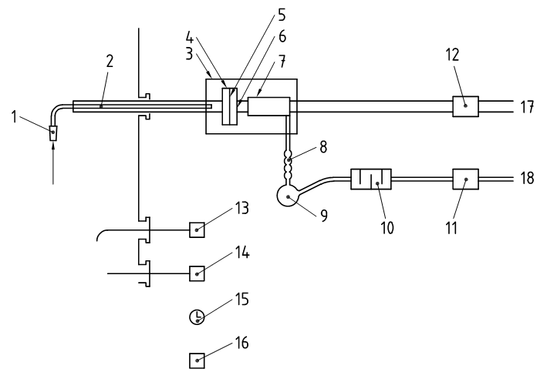
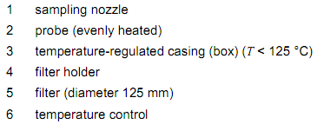
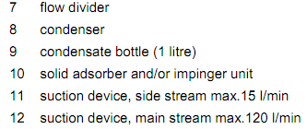
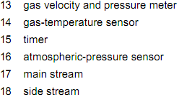
Bacagazı Ölçüm ve Örneklemeleri
Başlıca Ölçüm, Örnekleme ve Analiz Metotları
PAH ve Dioksin/ Furanlar için en yaygın kullanılan numune alma şeklinin şematik gösterimi

Slide 43
Bacagazı Ölçüm ve Örneklemeleri
Diosin ve Furan Numunelerinin Analiz Laboratuvarına teslim edilirken aşağıdaki bilgilerde verilmelidir.
Örneklemeden sonra Analiz Laboratuvarına gönderilen numunenin kabul formunda şu bilgiler olmalıdır:
Analiz Metodu,
Tarih,
Laboratuvar Adı,
Toluen, Dietilenglikol Filtre, Hexan, Dikolorometan ve XAD2’nin lot numaraları
Her saklama kabının ve şişenin numaraları,
Koruma şekli
Numunenin alınış tarihi,
Sampling standartının lot numarası
Sampling standartının spike miktarı
Spike yapan personel
Numuneyi alan personel ve imzası

Slide 44
TEŞEKKÜRLER
Mustafa ALTUNDAĞ
Kimya Mühendisi
LABORATUVAR, ÖLÇÜM VE İZLEME DAİRESİ BAŞKANLIĞI

